Slide 1
E1015 실전 딥러닝 (시각 딥러닝 실습 및 현장데이터 분석) Day1
Young-Gon Kim, Ph.D.
Department of Transdisciplinary Medicine
Seoul National University Hospital
younggon2.kim@gmail.com

Slide 2
강의 계획서
코스 분류 | 파이썬을 활용한 컴퓨터 비전과 딥러닝 |  | 교육 기간 | 4일
교육 대상 | 컴퓨터 비전과 머신러닝 기반 딥러닝의 개념을 이해하고, 알고리즘을 현업에 적용해보고자 하는 연구자 본인의 데이터를 직접 활용하여 자신만의 딥러닝 모델을 학습시켜보고자 하는 연구자
선수 과정 | 파이썬 기초 프로그래밍
실습 환경 | 크롬 최신버전 파이썬 기반 구글 코랩 (Colab) 케라스 (Keras) 딥러닝 플랫폼
교육 효과 | 디지털 영상처리 개념 및 다양한 영상처리 기법에 대한 전반적인 이해 파이썬을 활용한 컴퓨터 비전 기술 적용 실습 및 이해 머신러닝 (SVC, RFC), 및 딥러닝 (CNN) 기초 실습을 통한 메커니즘 이해 딥러닝 (CNN)을 활용한 물체 분류와 분할 메커니즘 이해와 코드 디버깅을 통한 심도 깊은 이해 현업에 적용할 수 있는 문제를 직접 활용한 자신만의 딥러닝 모델 학습과 확장 방안에 대한 이해

Slide 3
일별 핵심내용
1일차
2일차
3일차
이론
디지털 영상의 기초
기계학습 기초 이해
딥러닝 원리 이해
실습
파이썬 및 기본 영상처리
딥러닝 원리 실습 (NN, CNN)
이론
전처리 전략
딥러닝 기반 분류 모델
딥러닝 기반 분할 모델
실습
Hyper parameter 튜닝
분류 & 분할모델 실습
이론
개인과제 방향 설정
실습 토의
실습
Training model
Debugging & Enhancement

Slide 4
목차
*: 이론과 실습
구분 | 목차 | 세부목차
3 시간 | 디지털 영상의 기초 이해 파이썬 기본 라이브러리 이해 | 컴퓨터 비전의 개념과 목표 디지털 영상의 기초 이해 Sampling, Transform, Convolution 기초 파이썬 프로그래밍 이해 Array, List, Library (OpenCV)
2 시간 | 기본 영상처리 이해 및 실습 Convolutional filter 이해와 실습 | 기본 영상처리 이론 및 실습 * RGB, Sampling, Resizing, etc. Convolution filter와 이를 활용한 응용예제 실습 * Edge filter, Smoothing filter
3 시간 | 머신러닝 (SVC, RFC) 이해 및 실습 딥러닝 이해 및 기초 실습 | Keras 이해 및 실습 * Generator, Training, Evaluation Neural Network 이해 * Weight, bias 적용을 통한 neural network

Slide 5
디지털 영상의 기초 이해
*: 이론과 실습
목차
컴퓨터 비전
디지털 영상의 기초 *
파이썬 기본 라이브러리 이해 *
1) https://ko.wikipedia.org/wiki/%EC%BB%B4%ED%93%A8%ED%84%B0_%EB%B9%84%EC%A0%84

Slide 6
디지털 영상의 기초 이해
컴퓨터 비전의 개념과 목표¹⁾
개념: 컴퓨터 비전(Computer Vision)은 기계의 시각에 해당하는 부분을 연구하는 컴퓨터 과학의 연구 분야
목표: 공학적인 관점에서, 컴퓨터 비전은 인간의 시각이 할 수 있는 몇 가지 일을 수행하는 자율적인 시스템을 만드는 것을 목표로 함
1) https://ko.wikipedia.org/wiki/%EC%BB%B4%ED%93%A8%ED%84%B0_%EB%B9%84%EC%A0%84

Slide 7
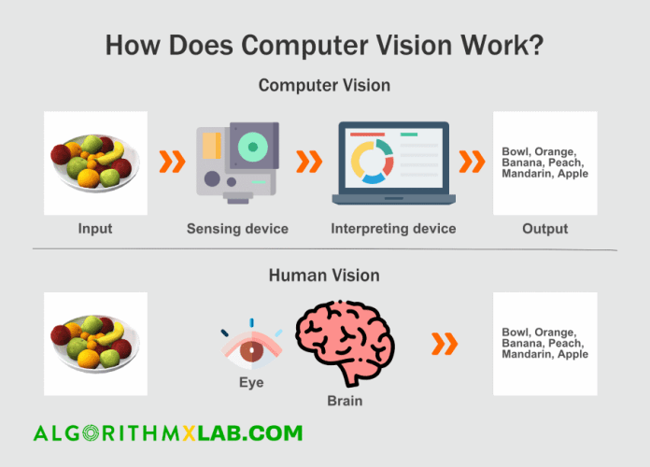
디지털 영상의 기초 이해
컴퓨터 비전의 개념과 목표
(그림: algorithmxlab에서 발췌)

Slide 8
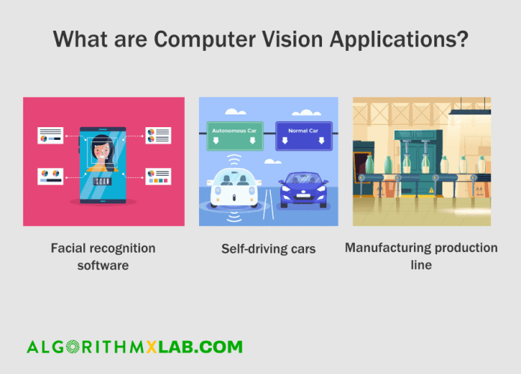
디지털 영상의 기초 이해
컴퓨터 비전의 개념과 목표
산업분야에서 가장 많이 사용되고 있는 컴퓨터 기술 중 하나²⁾
(그림: algorithmxlab에서 발췌)
2) https://algorithmxlab.com/blog/computer-vision/

Slide 9

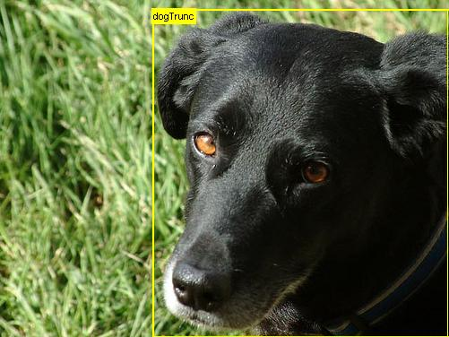
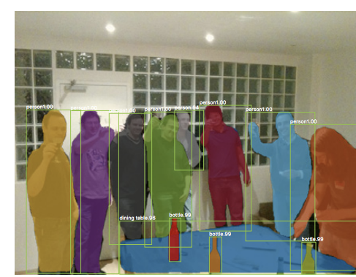
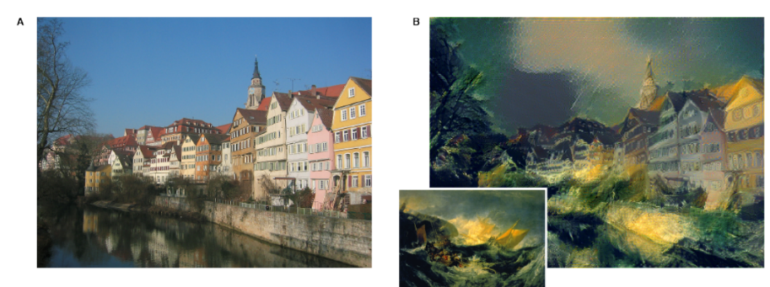
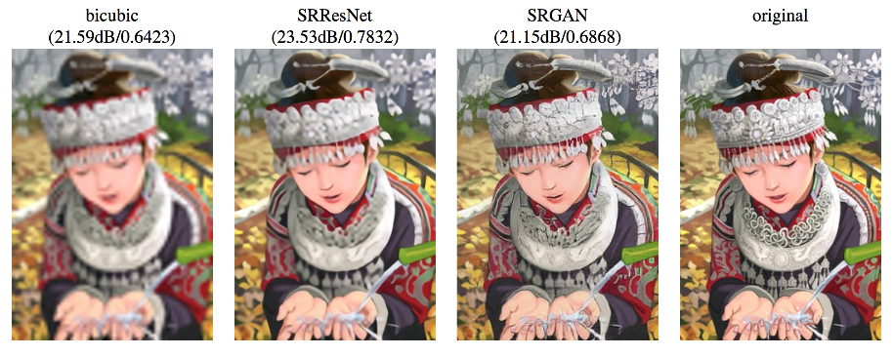
디지털 영상의 기초 이해
컴퓨터 비전의 다양한 기술³⁻⁵⁾
Classification
Detection
Segmentation
Style transfer⁴⁾
Super resolution⁵⁾
(그림: algorithmxlab, Vuno inc.에서 발췌)
3) https://machinelearningmastery.com/applications-of-deep-learning-for-computer-vision/
4) A Neural Algorithm of Artistic Style
5) Photo-Realistic Single Image Super-Resolution Using a Generative Adversarial Network

Slide 10
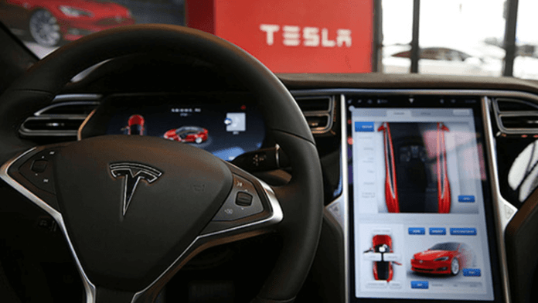
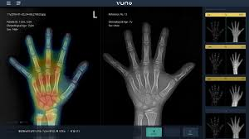
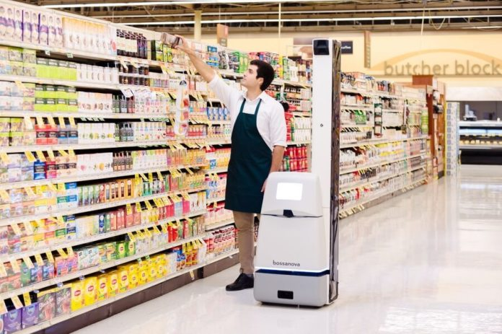
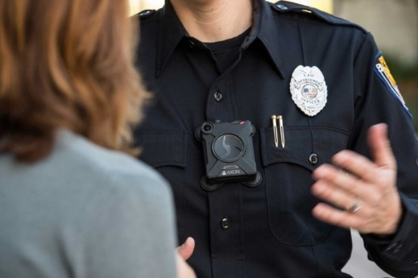
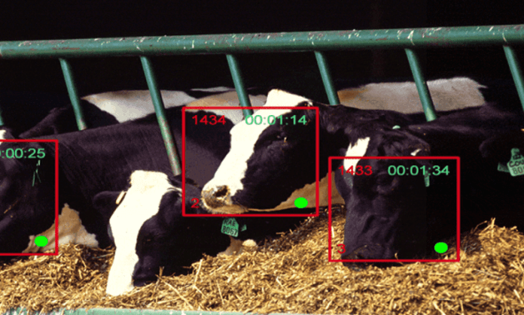
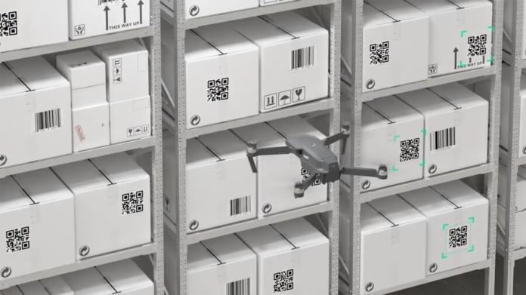
디지털 영상의 기초 이해
컴퓨터 비전의 응용 예²⁾
Self-driving (with radar)
CAD for healthcare
Inventory management
Body camera
Crop and livestock monitoring
Warehouse management
(그림: algorithmxlab, Vuno inc.에서 발췌)
2) https://algorithmxlab.com/blog/computer-vision/

Slide 11
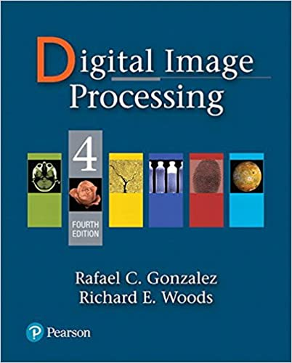
디지털 영상의 기초 이해
디지털 영상의 기초 이해
Digital Image Processing ⁶⁾
저자: Gonzalez (현재 4th edition)
6) Rafael C. Gonzalez and Richard E. Woods, “Digital Image Processing”, 4th edition,

Slide 12
디지털 영상의 기초 이해
디지털 영상의 기초 이해
Digital Image Processing
1. Introduction to image processing
2. Sampling and quantization
3. Resizing image
4. Aliasing and image enhancement
5. Image enhancement: contrast enhancement, part I, II
6. Arithmetic and logic operations
7. Spatial domain filtering, part I, II

Slide 13
디지털 영상의 기초 이해
디지털 영상의 기초 이해
Digital Image Processing
1. Introduction to image processing
2. Sampling and quantization
3. Resizing image
4. Aliasing and image enhancement
5. Image enhancement: contrast enhancement, part I, II
6. Arithmetic and logic operations
7. Spatial domain filtering, part I, II
개념소개와 실습진행

Slide 14
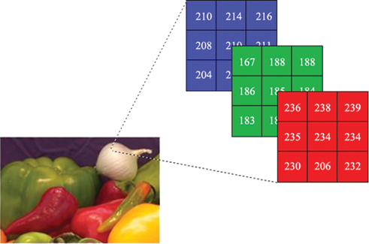
디지털 영상의 기초 이해
디지털 영상의 기초 이해
Introduction to image processing
Pixel: 디지털 이미지를 구성하는 최소단위
24bit (RGB) = 8bit (R) + 8bit (G) + 8bit (B)

Slide 15
디지털 영상의 기초 이해
디지털 영상의 기초 이해
Introduction to image processing
Pixel: 디지털 이미지를 구성하는 최소단위
0 | 0 | 0 | 0 | 0 | 0 | 0 | 0
0 (=0x2⁷+0x2⁶+0x2⁵+0x2⁴+0x2³+0x2²+0x2¹+0x2⁰)
0 | 0 | 0 | 0 | 0 | 0 | 0 | 1
1 (=0x2⁷+0x2⁶+0x2⁵+0x2⁴+0x2³+0x2²+0x2¹+1x2⁰)
1 | 1 | 1 | 1 | 1 | 1 | 1 | 1
255 (=1x2⁷+1x2⁶+1x2⁵+1x2⁴+1x2³+1x2²+1x2¹+1x2⁰)

Slide 16
디지털 영상의 기초 이해
디지털 영상의 기초 이해
Introduction to image processing
Image format
Type | Extension | Bit | Compression
JPEG | .jpg, .jpeg | 24 or 32 | Loss
BMP | .bmp | 2, 8, 24, or 32 | Lossless
PNG | .png | 8, 16, 24 or 32 | Lossless

Slide 17
디지털 영상의 기초 이해
*: 이론과 실습
디지털 영상의 기초 이해
Pixel level *
Add (Subtract, Multiply, Divide): 영상 전체의 픽셀값에 동일한 숫자를 더하거나, 빼거나, 곱하거나 나눔
Inverse: 0~255값을 반전시켜 반전영상을 생성함
Threshold: 특정값을 기준으로 이진화영상을 만들 목적으로 사용

Slide 18
디지털 영상의 기초 이해
*: 이론과 실습
디지털 영상의 기초 이해
Transformation *
Flip: 좌/우, 혹은 상/하로 영상을 반전시킴
Resize: 영상사이즈를 줄이거나 늘림
Translate: 영상을 다양한 방향으로 이동시킴
Rotate: 영상을 특정 각도로 회전시킴
Shear: 영상을 특정방향으로 늘림

Slide 19

디지털 영상의 기초 이해
*: 이론과 실습
디지털 영상의 기초 이해
Filtering *
Convolution
2-D Convolution
weights
1 | 0 | 1
0 | 1 | 0
1 | 0 | 1
filter, kernel

Slide 20
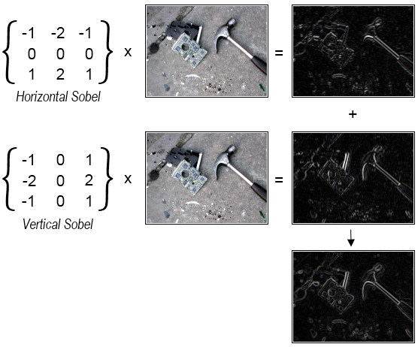
디지털 영상의 기초 이해
*: 이론과 실습
디지털 영상의 기초 이해
Filtering *
Convolution
2-D Convolution
(그림: http://imrannazar.com/ 에서 발췌)

Slide 21
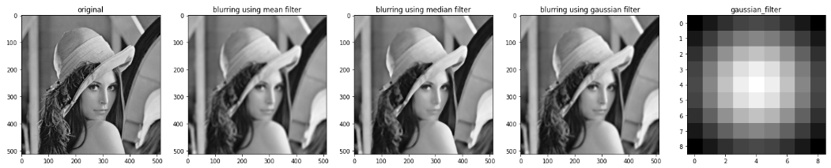
디지털 영상의 기초 이해
*: 이론과 실습
디지털 영상의 기초 이해
Filtering *
Blurring
Mean filter, Median filter, Gaussian filter

Slide 22
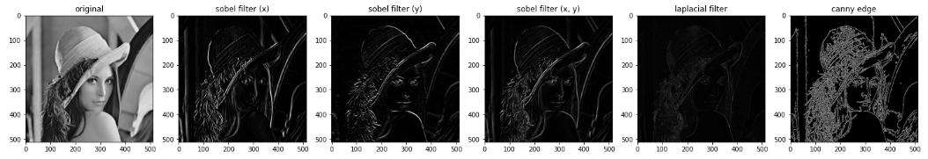
디지털 영상의 기초 이해
*: 이론과 실습
디지털 영상의 기초 이해
Filtering *
Edge detection
2D Convolution

Slide 23
파이썬 기본 라이브러리 이해
Python
1990년 암스테르담의 귀도 반 로섬(Guido Van Rossum)이 개발한 인터프리터 언어
컴퓨터 프로그래밍 교육을 위해 많이 사용
기업의 실무를 위해서도 많이 사용하는 언어
공동 작업과 유지 보수가 매우 쉽고 편함

Slide 24
파이썬 기본 라이브러리 이해
*: 이론과 실습
자료형 *
Int: 정수형 자료형
Float: 실수형 자료형
String: 문자열 자료형
Bool: 참/거짓 자료형

Slide 25
파이썬 기본 라이브러리 이해
*: 이론과 실습
자료구조 *
List: 시퀀스 자료구조
다양한 자료구조형 함수를 제공 (index, insert, remove, pop, count, sort, reverse)
Tuple: 선언된 값의 수정이 불가능한 제한적인 list형태
List보다 더 적은 공간을 사용, 불변성에 의해 튜플안의 값이 변경이 안됨
Dict: List와 비슷하지만 순서를 따지지 않으며 key값을 통해 값에 접근함

Slide 26
파이썬 기본 라이브러리 이해
*: 이론과 실습
제어문 *
If: 조건문을 통해 분기문을 선택적으로 실행
While: 사용자지정 조건까지 무한 루프
For: 사용자지정 조건까지 루프

Slide 27
파이썬 기본 라이브러리 이해
*: 이론과 실습
라이브러리 *
Numpy (Numerical Python) ⁷⁾
C언어로 구현된 파이썬 라이브러리
고성능의 수치계산을 위해 제작
Pandas ⁸⁾
파이썬에서 사용하는 데이터분석 라이브러리
행과 열로 이루어진 데이터 객체를 만들어 다룸
안정적으로 대용량의 데이터들을 처리
Matplotlib ⁹⁾
다양한 데이터를 많은 방법으로 도식화 할 수 있도록 하는 파이썬 라이브러리
numpy나 pandas에서 사용되는 자료구조를 쉽게 시각화
7) https://doorbw.tistory.com/171
8) https://doorbw.tistory.com/172
9) https://doorbw.tistory.com/173

Slide 28
파이썬 기본 라이브러리 이해
*: 이론과 실습
영상처리 라이브러리 *
OpenCV (Open Source Computer Vision) ¹⁰⁾
실시간 컴퓨터 비전을 목적으로 한 프로그래밍 라이브러리
C/C++ 프로그래밍 언어로 개발 되었으며 Python , Java 및 Matlab / OCTAVE에 바인딩 되어 프로그래머에게 개발 환경을 지원
10) https://ko.wikipedia.org/wiki/OpenCV

Slide 29
실습
Python
Int, Float, String, Bool
List, Tuple, Dict
Numpy (Numerical Python), Pandas, Matplotlib
Image processing
Pixel level
Transformation
Filter

Slide 30
CNN 기초 이해
*: 이론과 실습
목차
Neural Network (Multi-layer Perceptron) *
Keras
Fashion MNIST *

Slide 31
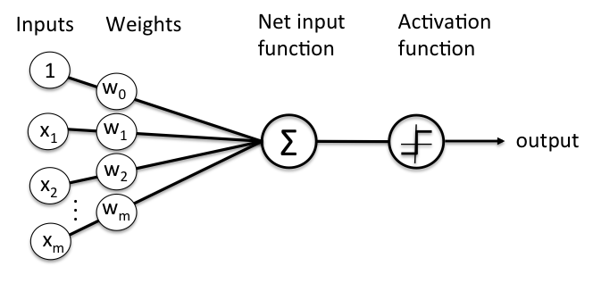
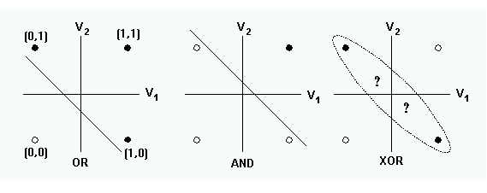
CNN 기초 이해
*: 이론과 실습
Neural Network * ¹¹⁾
Artificial Neural Networks (ANNs) & Perceptron (1943~1986년)
McCulloch와 Pitts가 최초의 인공신경망 제시
Frank Rosenblatt가 최초의 Perceptron 제시
하지만, Minsky와 Papert가 Perceptron으로 XOR문제를 해결할 수 없음을 제기
내용 추가
최초의 Perceptron
Perceptron은 XOR문제를 해결할 수 없음
11) http://solarisailab.com/archives/1206

Slide 32
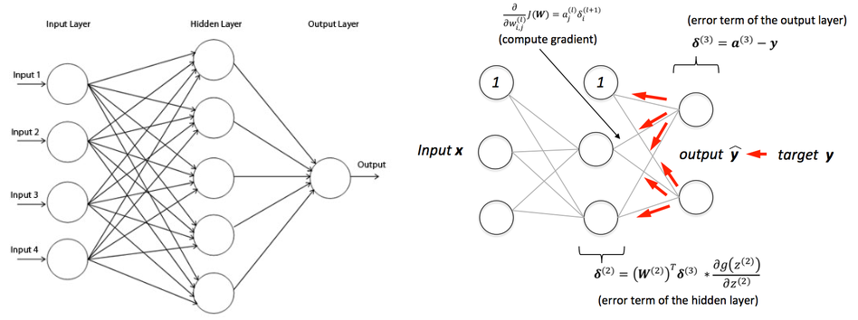
CNN 기초 이해
*: 이론과 실습
Neural Network * ¹¹⁾
Multi-Layer Perceptron (MLP) & Backpropagation Algorithm (1986~2006년)
McClelland, James L., David E. Rumelhart, and Geoffrey E. Hinton
Multi-Layer Perceptron으로 XOR문제 해결
Backpropagation Algorithm으로 적절한 weight와 bias를 학습
MLP 구조와 Backpropagation Algorithm
11) http://solarisailab.com/archives/1206

Slide 33
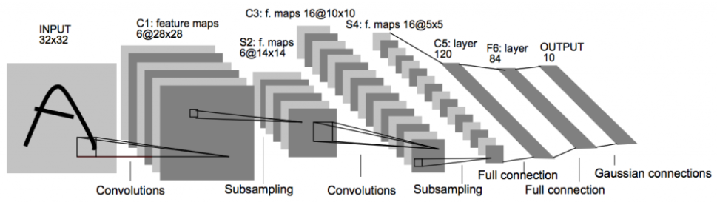
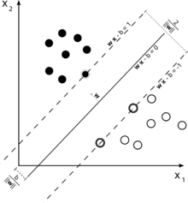
CNN 기초 이해
*: 이론과 실습
Neural Network * ¹¹⁾
Multi-Layer Perceptron (MLP) & Backpropagation Algorithm (1986~2006년)
Yann Lecun이 Convolutional Neural Networks (CNNs)의 시초가 되는 Neural Networks 구조인 LeNet-5 제안
Vanishing Gradient Problem
SVM (Support Vector Machine) 등의 성능 좋은 Machine Learning 기법의 등장
LeNet-5 (1998)
Support Vector Machine
11) http://solarisailab.com/archives/1206

Slide 34
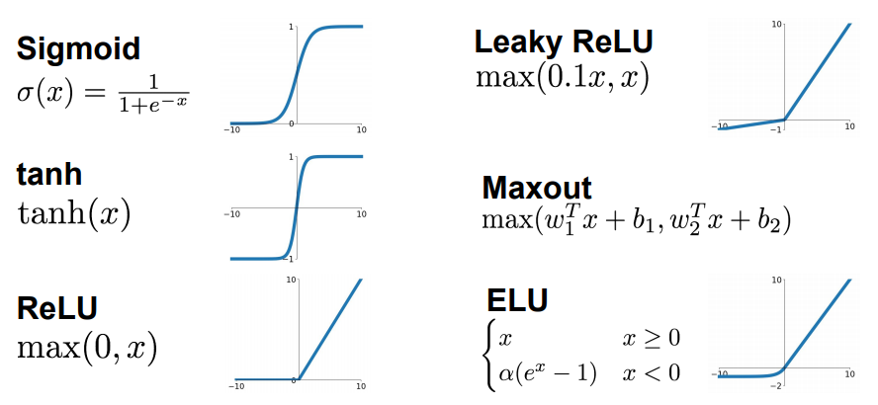
CNN 기초 이해
*: 이론과 실습
Neural Network * ¹¹⁾
ReLU (Rectified Linear Unit) ¹²⁾
Hinton은 vanishing gradient의 원인이 activation function으로 사용한 sigmoid로 생각
Sigmoid는 미분을 거듭할 수록 0에 가까워짐
새로운 activation인 ReLU 제안
Vanishing gradient 해결!
11) http://solarisailab.com/archives/1206
12) http://cs231n.stanford.edu/slides/2019/cs231n_2019_lecture03.pdf

Slide 35
CNN 기초 이해
Keras ¹²⁾
Python기반의 쉽고 간결한 deep learning library
직관적인 API 제공
내부적으로는 텐서플로우(TensorFlow), 티아노(Theano), CNTK 등의 딥러닝 전용 엔진이 구동 (실습에서는 tf.keras를 사용함으로써 tensorflow backend 사용)
모듈화, 최소주의, 쉬운 확장성
12) https://tykimos.github.io/2017/01/27/Keras_Talk/

Slide 36
Keras 실습
학습을 위한 기본 API
Generator: 일정한 규칙으로 만들어진 폴더구조에서 데이터셋을 자동으로 불러와 학습에 사용할 수 있게 도와주는 API
Training: 학습을 위한 함수
Predict: 주어진 입력에 대해 학습한 모델을 통한 output 전달
Evaluate: 주어진 입력과 정답에 대해 평가결과 전달

Slide 37
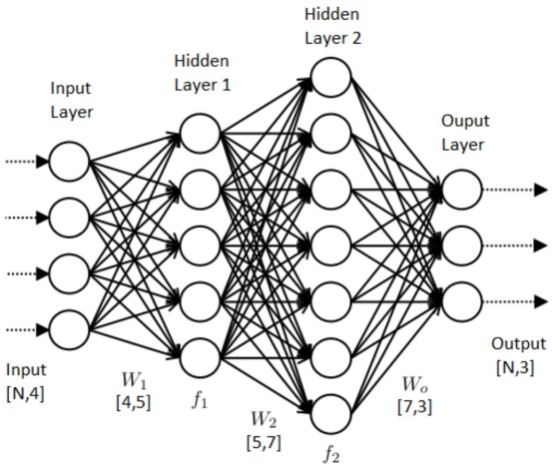
Keras 실습
*: 이론과 실습
공개 데이터셋
Fashion MNIST *
28×28 크기의 gray color image
학습 60,000장, 검증 10,000장으로 구성
기본 Multi-layer neural network 구조 이해 *
Simple neural network diagram
Weight, Bias, Sigmoid, Relu

Slide 38
실습
Fashion MNIST
Simple MLP
Deep MLP

